Slide 1


주민들과 함께 만드는 공공데이터
프라임 팀
2024.09.04
(국립한밭대학교) 김영빈, 장재혁, 서진주, (대덕소프트웨어마이스터고) 강은찬, 이해나

Slide 2
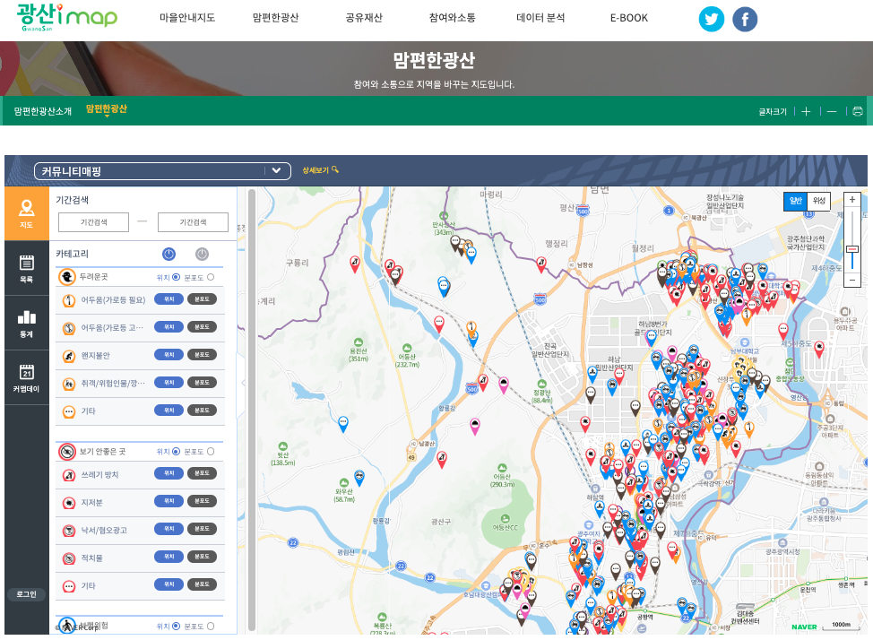
프로젝트 소개

Slide 3
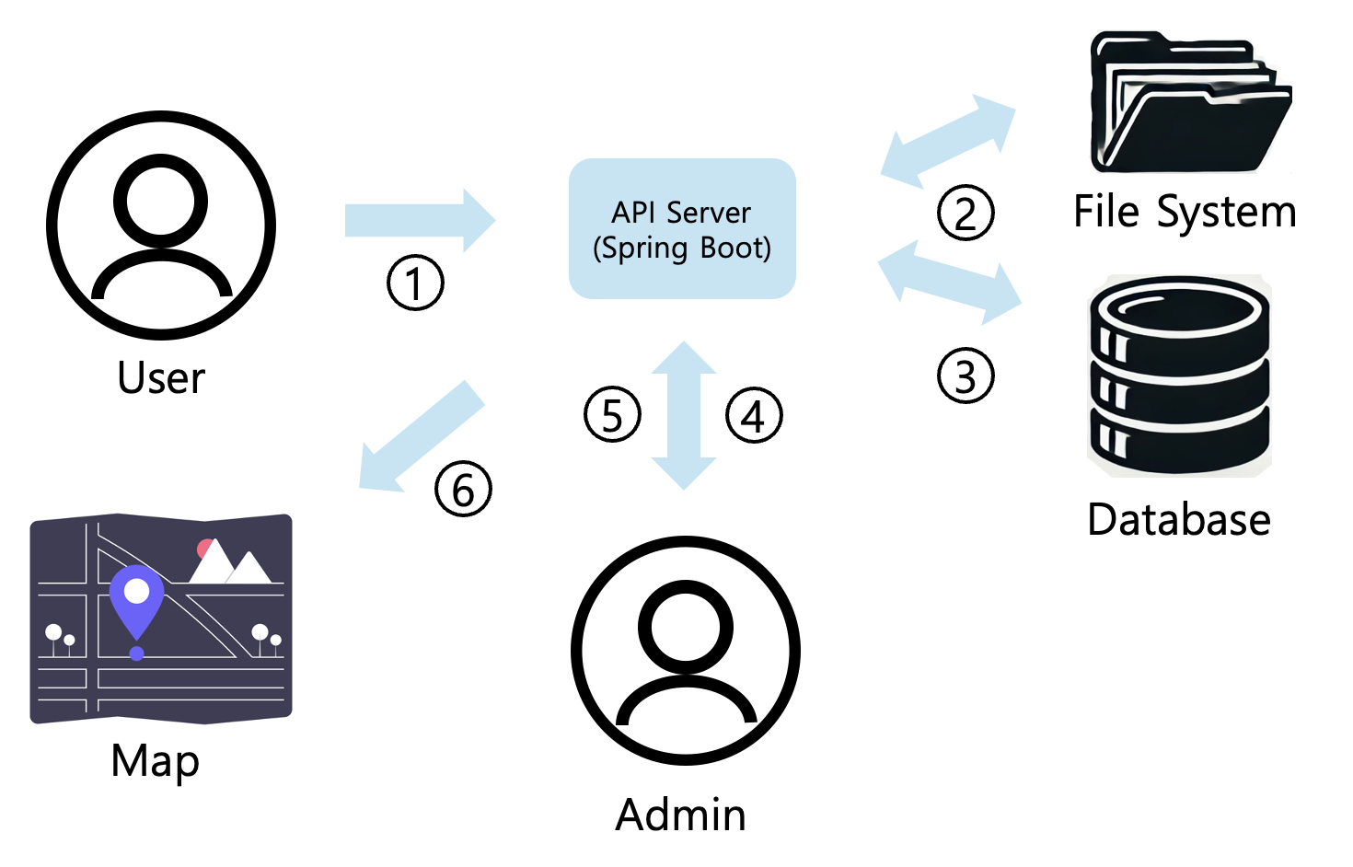
프로젝트 소개

Slide 4
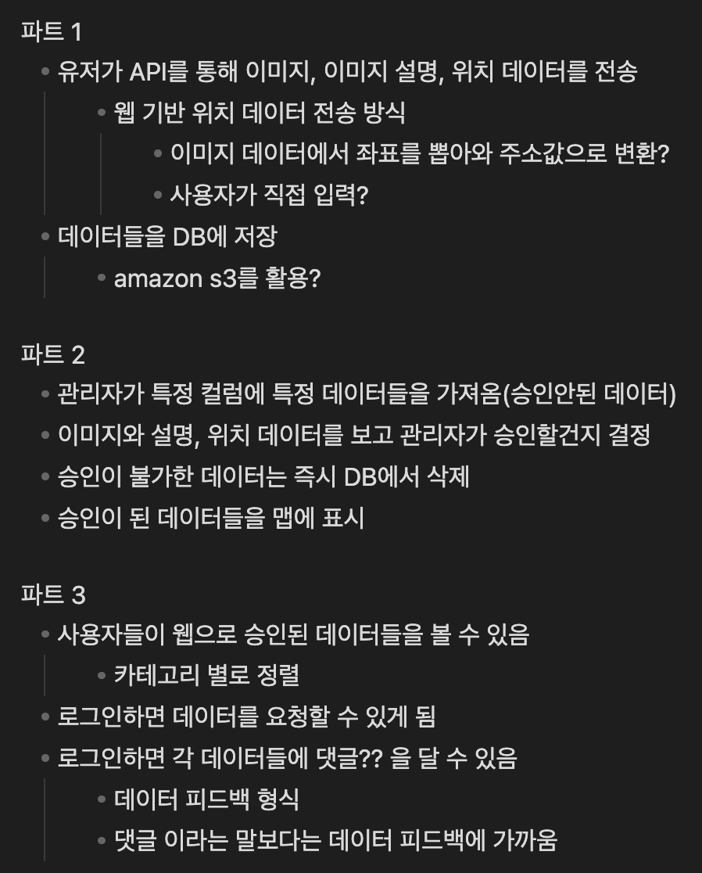
현재 진행 상황

Slide 5
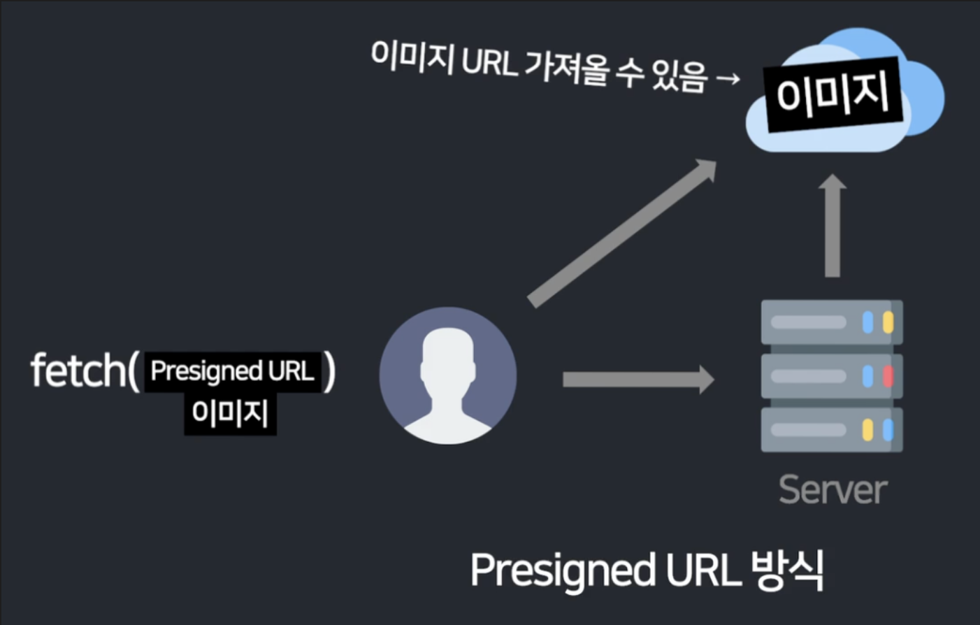
현재 진행 상황
- AWS S3
- 위치 값
사용자에게 직접 입력 받기
이미지에서 위치 데이터 뽑아오기
metadata-extractor

Slide 6





추후 진행 예정

Slide 7
추후 진행 예정
파트 2, 파트 3의 큰 틀 설계
회의를 통해 파트 분배 후 개발 시작

